Slide 1
Dosimétrie et Assurance Qualité en Radiothérapie
65ème ANNIVERSAIRE DU CGEA
2ème Colloque: CGEA, fer de lance de la lute contre le cancer
Michel KWAMBANDA NGIANI
Chercheur et Physicien Médical
CGEA/CREN-K

Slide 2
PLAN DE L’EXPOSE
Introduction à la radiothérapie
Historique
Rôle de la dosimétrie en radiothérapie
Méthodes de dosimétrie en radiothérapie externe
Assurance Qualité en Radiothérapie
Composantes de l’Assurance Qualité
Assurance qualité des plans de traitement
Erreurs potentielles et gestion des risques
Études de cas et exemples concrets
Conclusion

Slide 3
Introduction à la radiothérapie
La radiothérapie est un traitement loco-régional des cancers.
    Elle consiste à utiliser des irradiations pour détruire les cellules cancéreuses afin de stériliser les tumeurs.
Cependant, il existe différentes thérapeutiques
    La chirurgie, la chimiothérapie et la radiothérapie
    Une de ces associations possibles est la radiochimiothérapie concomitante:
On distingue trois grandes catégories de radiothérapie
    La Radiothérapie vectorisée, la Curiethérapie et la Radiothérapie externe
Objectif : Délivrer une Dose (Gy) la plus élevée possible dans un Volume (Tumeur) bien défini tout en protégeant au maximum les tissus sains de voisinage.

Slide 4
Introduction à la radiothérapie
Comment atteindre cet objectif ?
  Optimiser
    la précision et la reproductibilité de la radiothérapie
    la visualisation des structures anatomiques
    la définition des volumes cibles
    la balistique (répartition géométrique des faisceaux en direction de la tumeur) et la dosimétrie
  Évaluer la qualité de la conformation (conformation des faisceaux à la tumeur)
  Réduire la toxicité
  Augmenter la dose
La radiothérapie a évolué au cours de ces dernières années avec l’apparition:
  du scanner dosimétrique permettant une définition volumique des volumes cibles et le calcul de la dose en 3D,
  la modulation d’intensité grâce à l’arrivée du collimateur mutilâmes (CML) permettant la modulation de la fluence du faisceau (RCMI statique, IMRT en anglais)
  l’arcthérapie volumétrique modulée, c’est une RCMI non statique
    → irradiation continue lors d’une rotation complète ou incomplète du bras portant le CML et la source de RX.
La VMAT améliore significativement la couverture du volume cible planifié (PTV) prostate, avec une augmentation de la dose moyenne de 1,49 % par rapport à la 3D-CRT. (cfr Phys.Med. M. KWAMBANDA)

Slide 5
Historique
En 1895 : Découverte des rayons X (Röntgenstrahlung) par Wilhelm Conrad Röentgen
En 1896:Découverte de la radioactivité naturelle par Henry Becquerel
En 1896: Premier traitement par radiations ionisantes (Dr Despeignes, Lyon)
  il se procure un tube à rayons X auprès de Louis Lortet et commence à irradier une tumeur le 4 juillet 1896 (ttt du cancer de l’estomac)
En 1897 : Thomson identifie les électrons à l'origine des rayons X
En 1901: la découverte des applications avec radiumthérapie, par marie curie
En 1951: débit de la cobaltothérapie
En 1952 : Premier accélérateur linéaire
En 1960 : Premières dosimétries – article de William F. Bale
En 1965 : Invention du premier MLC (Multi-Leaf Collimator)
En 1973 : Invention du scanner par G.N Hounsfield
En 1990 : Applications du scanner et des ordinateurs pour la dosimétrie : radiothérapie conformationnelle.
En 2003 : Création d’un scanner spécifique dédiée à la RCMI par le physicien R. Mackie (Tomothérapie)
En 2008 : VMAT introduit par Karl Otto

Slide 6
Rôle de la dosimétrie en radiothérapie
La dosimétrie se définit comme la métrologie et la modélisation de l'énergie associée aux radiations ionisantes.
En radiothérapie, la dosimétrie comporte deux aspects
    elle consiste à déterminer les caractéristiques des faisceaux de rayonnements, c'est-à-dire leur calibration ;
    elle consiste à calculer la dose en tout point d'un volume défini (patient, tumeur, organes sains), c'est la dosimétrie clinique en vue de la planification.
le but de la dosimétrie est de calculer la dose absorbée dans les tissus, afin de prévoir les effets du traitement sur les tissus sains et tumoraux.
  En phase de simulation, c'est elle qui détermine la balistique et le plan de traitement à partir d’une prescription médicale.
Importance : Garantir que la dose prescrite par le radiothérapeute est délivrée avec précision et uniformité

Slide 7
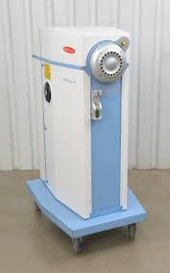
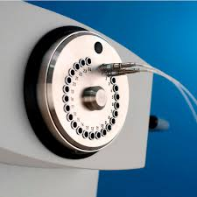
Rôle de la dosimétrie en radiothérapie
--La curiethérapie--
le terme curiethérapie utilise des sources scellées de radionucléides irradiant les lésions à courte distance.
Les méthodes utilisées en curiethérapie se distinguent par le débit de dose délivré par la sources radioactive
  curiethérapie à haut débit (HDR)
    192Ir de 370 GBq, débit sup. à 12 Gy/h, des séances de 5 à 20 min
  curiethérapie à bas débit (LDR)
    0,4 à 2 Gy/h, pendant 1 séance d’une centaine d’heures
  Curiethérapie à débit de dose pulsé (PDR)
    192Ir, 18 à 37 GBq, 1 séance de plrs jours sous-forme de pulses de 10 à 60 min.
  Ex : projecteur de source brachytherapy

Slide 8
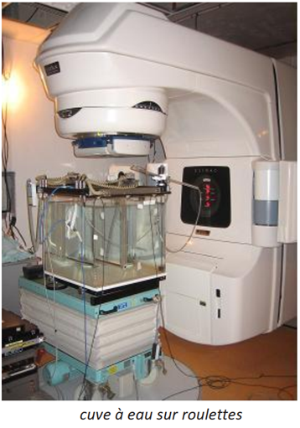
Rôle de la dosimétrie en radiothérapie
Types de dosimétrie
  Dosimétrie in vivo
    utilisée pour mesurer la dose de rayonnement directement sur ou dans le patient, durant le traitement.
    Objectifs:
      Validation des doses délivrées, Amélioration de la sécurité, Optimisation des traitements
    Types de dosimètres utilisés:
      diodes, Films dosimétriques, TLDs et OSLDs, Chambres d'ionisation miniaturisées
  Dosimétrie avec utilisation des fantômes
    Un fantôme anthropomorphique est souvent utilisé pour simuler les caractéristiques anatomiques et dosimétriques du patient.
    Permet de vérifier la précision et la distribution de dose prévue avant d’administrer le traitement au patient.
  Dosimétrie à l'aide de chambres d'ionisation

Slide 9
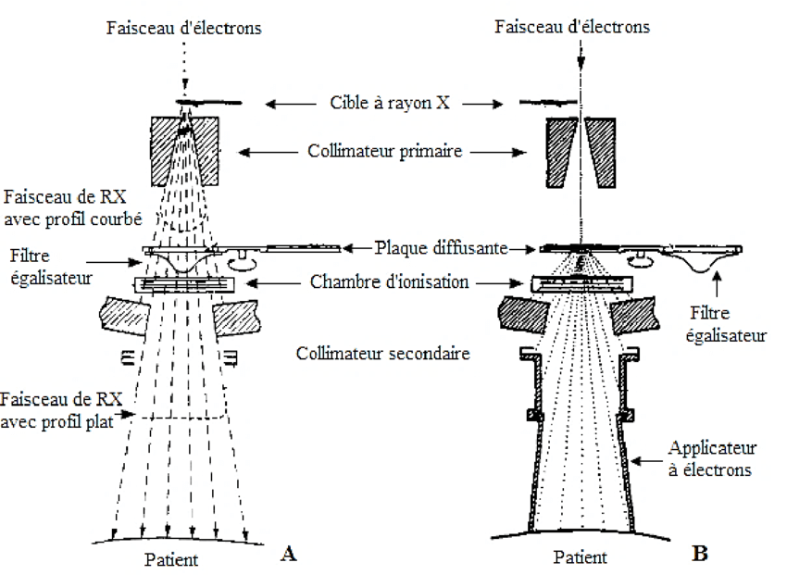
Assurance qualité en radiothérapie
Schéma des composantes d’un accélérateur linéaire des particules en médecine

Slide 10
Assurance qualité en radiothérapie
L'assurance qualité (AQ) est définie comme « toutes les actions planifiées et systématiques nécessaires pour fournir une confiance adéquate dans le fait qu'un produit ou un service satisfera à une exigence donnée de qualité ».
En radiothérapie, cela a été défini comme « toutes les procédures qui assurent la cohérence de la prescription médicale et l'exécution sûre de la prescription en ce qui concerne le volume cible, ainsi qu'une dose minimale aux tissus normaux, une exposition minimale du personnel et une surveillance adéquate du patient visant à déterminer le résultat final du traitement ».
Objectif
  Prévenir les erreurs de traitement, améliorer la sécurité des patients, et garantir l'efficacité des traitements.
Normes et guidelines
  Présentation des recommandations de la IAEA, AAPM, et d'autres organismes.
  TRS 39: Protocole de référence pour la vérification des systèmes de planification des traitements.
  ICRU35: La pénombre physique
  TRS 398: détermination de la dose absolue
  TRS 483: pour les faisceaux de petites dimensions en radiothérapie externe
  TG 51: Recommandations pour la dosimétrie des électrons.
  TG 119: Protocole pour la vérification des systèmes d'imagerie utilisés en radiothérapie.
  TG-35, TG-40 et TG-45 qui fournissent des discussions détaillées sur la sécurité des accélérateurs, une assurance qualité complète et un code de pratique pour les accélérateurs de radiothérapie.

Slide 11
Composantes de l'assurance qualité
  Contrôle de qualité des équipements : pour assurer leur bon fonctionnement et leur précision
    Calibration des appareils
    Contrôle qualité quotidien, hebdomadaire, mensuel
    Vérifications de routine pour détecter les anomalies potentielles.
  Formation du personnel: s’assurer que le personnel est qualifie et formé pour minimiser les erreurs humaines dans l’administration du traitement
  Gestion des incidents : analyse des situations indésirables pour améliorer continuellement les procédures et réduire les risques

Slide 12
Assurance qualité des plans de traitement
Vérification indépendante
  Comparaison des doses calculées par le TPS avec les mesures réelles.
    TPS est un logiciel utilisé en radiothérapie pour élaborer et simuler les plans de traitement, permettant de calculer la distribution de dose de rayonnement qui sera délivrée à la tumeur et aux tissus environnants.
Tests d'homogénéité et de reproductibilité des faisceaux
  S'assurer de la stabilité du système de délivrance.
Validation des techniques avancées
  Techniques telles que :
    l'IMRT (radiothérapie conformationnelle avec modulation d'intensité)
    la VMAT (arcthérapie volumétrique modulée).
    La SRS ( radiotherapie stereotaxie)

Slide 13
Erreurs potentielles et gestion des risques
Types d'erreurs
  Erreurs de positionnement du patient, erreurs de calibration, erreurs de planification.
Gestion des risques
  Formation continue, audits réguliers, revue de cas incidents.
Culture de sécurité
  Mise en place de systèmes d'alerte et de retour d'expérience.

Slide 14
Études de cas et exemples concrets
Exemple
  Erreurs de dose en raison d'une calibration incorrecte.
Leçons apprises
  Mesures correctives et préventives mises en œuvre.
Anecdote

Slide 15
Exemple
Erreur de dose en raison d'une calibration incorrecte
Imaginons un cas clinique en radiothérapie où l'écart de dose est constant et dépasse le seuil de tolérance fixé. Supposons qu'un plan de traitement ait été élaboré pour délivrer une dose de 2 Gy par fraction au niveau de la tumeur, avec une tolérance d'écart fixée à ±3 % selon les recommandations de l'IAEA et de l'AAPM.
Dans ce cas, la dose administrée devrait être comprise entre 1,94 Gy (2 Gy - 3%) et 2,06 Gy (2 Gy + 3%) par fraction pour rester dans la plage de tolérance. Cependant, lors des contrôles de qualité quotidiens, il est observé que la dose délivrée au patient est constamment mesurée à 2,1 Gy par fraction, soit un écart constant de 5 % au-dessus de la dose prescrite.
Cet écart de 5 %, supérieur au seuil de 3 % recommandé, indique une dérive dans le système de délivrance de la dose. Ce dépassement constant de la tolérance implique que le plan de traitement ou l'appareil de radiothérapie pourrait nécessiter une recalibration pour corriger l'écart. Si cette correction n'est pas effectuée, l'excès de dose pourrait potentiellement accroître les effets secondaires pour le patient et compromettre l'efficacité globale du traitement. Dans ce cas, une évaluation approfondie de l'appareil et du plan de traitement s'impose pour aligner la dose délivrée avec la dose prescrite dans les limites de tolérance acceptables.

Slide 16
Leçons apprises
Mesures correctives et préventives mises en œuvre
Mesures Correctives
Recalibration de l’Accélérateur Linéaire : Une vérification immédiate de l'appareil de radiothérapie est nécessaire. Cela implique une recalibration pour ajuster la dose de sortie de l’accélérateur linéaire afin qu’elle corresponde exactement à la dose prescrite.
Contrôle des Dosimètres et Capteurs : Les instruments de mesure des doses (dosimètres, chambres d’ionisation) doivent être inspectés et calibrés, car un dysfonctionnement ou une dérive de ces équipements pourrait expliquer l’écart constant observé.
Analyse et Ajustement du Plan de Traitement : Un contrôle qualité approfondi doit être effectué sur le plan de traitement pour vérifier que les paramètres de délivrance de la dose (énergie, nombre de faisceaux, angles) correspondent bien aux valeurs théoriques prescrites.
Test des Systèmes de Surveillance : Les systèmes de surveillance en temps réel doivent être vérifiés pour s'assurer qu'ils détectent bien les écarts de dose, afin d’assurer que toute déviation future soit rapidement identifiée.
Mesures Préventives
Mise en Place de Contrôles Qualité Réguliers : Mettre en œuvre un programme de contrôles qualité quotidiens, hebdomadaires, et mensuels sur l’accélérateur pour vérifier les doses de sortie.
Formation Continue du Personnel : Assurer que tout le personnel impliqué dans le contrôle qualité et la planification des traitements est régulièrement formé aux techniques de détection et de gestion des écarts de dose.
Documentation et Mise en Place de Protocoles d’Alerte : Documenter chaque écart de dose observé et définir des protocoles d’alerte pour qu’un écart au-delà de la tolérance fixée génère une notification immédiate.

Slide 17
Perspectives et développements futurs
Avancées technologiques
  Intelligence artificielle pour l'optimisation des plans, systèmes automatisés d'assurance qualité.
Nouveaux standards
  Mise à jour des recommandations internationales.
Intégration de la radioprotection
  Approches combinées pour assurer la protection du personnel et des patients
    Ces approches combinées permettent d’intégrer la radioprotection de manière holistique en radiothérapie, réduisant ainsi les risques liés aux rayonnements pour toutes les personnes impliquées tout en optimisant les traitements pour les patients.

Slide 18
Conclusion
  la dosimétrie et l'assurance qualité sont des éléments clés pour garantir la qualité et la sécurité des traitements de radiothérapie.
  Grâce à ces outils, il est possible d'optimiser les traitements et d'améliorer le pronostic des patients atteints de cancer.
  Un engagement continu pour l'amélioration de la sécurité et l'efficacité des traitements.

Slide 19
Références
ICRU 50 Prescribing, Recording, and Aeporting Photon-Beam Therapy, IAEA, 1995.
ICRU 83 Prescribing, Recording, and Aeporting Photon-Beam Intensity-Modulated Radiation Therapy, IAEA, 2010.
TRS 398: Détermination de la dose absorbée en radiothérapie des faisceaux externes.
Société Française de Radiothérapie Oncologique : GUIDE DES PROCEDURES DE RADIOTHERAPIE EXTERNE 2007
Jatinder R. Palta, Acceptance Testing, Commissioning and Quality Assurance of Medical Linear Accelerators, University of Florida, Gainesville, Florida 32610
TG-40, “Comprehensive QA for radiation oncology: Report of AAPM Radiation Therapy Committee Task Group 40,” Med. Phys. 21, 581–618 (1994).
[ICRU35] : Report 35, « Radiation dosimetry : electron beams with initial energies between 1 and 50 MeV » Journal of the ICRU (1984)
Medical Physics - 2008 - Das - Accelerator beam data commissioning equipment and procedures Report of the TG‐106 of the.pdf.
Etude dosimétrique et modélisation des composantes de la dose à distance pour les faisceaux d’électrons en radiothérapie externe, Mohamad Mohamad Alabdoaburas, 2017
Johns H., Whitmore G., Watson T., Umberg F., A system of dosimetry for rotation therapy with typical rotation distribution. Can Assoc Radiol J 4, 1(1953).
Takahashi S., Conformation radiotherapy. Rotation techniques as applied to radiography and radiotherapy of cancer. Acta Radiol Suppl., 242 (1965) .

